Slide 1

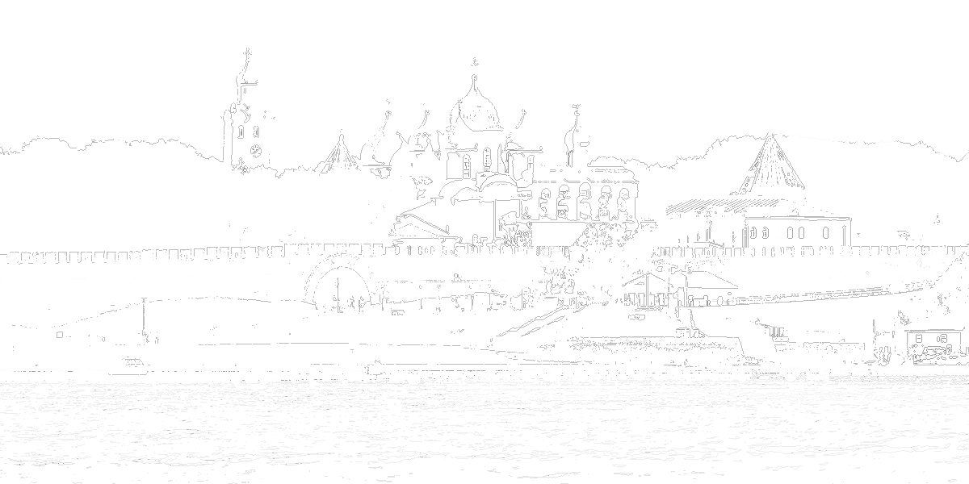
АДМИНИСТРАЦИЯ ВЕЛИКОГО НОВГОРОДА
О развитии Великого Новгорода
в 2021 году и планах на 2022 год

Slide 2
Социальная поддержка семей
02
АДМИНИСТРАЦИЯ ВЕЛИКОГО НОВГОРОДА
План на 2021 год - 8,79 млн.руб.
Направлено (по состоянию на 01.06.2021) – 1,46 млн.руб.
1 семья
получила единовременную выплату при
одновременном рождении двух
детей на улучшение жилищных условий
262 семьи
получили единовременное пособие при рождении первого ребенка
29 многодетных семей
получают ежемесячную денежную компенсацию за коммунальные услуги

Slide 3

Обеспечение жильем молодых семей
03
АДМИНИСТРАЦИЯ ВЕЛИКОГО НОВГОРОДА
Признаны нуждающимися в жилом помещении с целью участия в программе | 1096 молодых семей, из них 14 семей за истекший период 2021 года
Признаны участниками подпрограммы «Обеспечение жильем молодых семей» государственной программы Новгородской области «Развитие жилищного строительства на территории Новгородской области на 2019-2025 годы» | 339 молодых семей, из них 10 семей за истекший период 2021 года
Свидетельство о праве на получение социальной выплаты получили | 2021 год - 21 молодая семья на общую сумму 20 089,9 тыс.руб., в том числе из городского бюджета – 4 322,9 тыс.руб.; 2022 год (план) – 20 161,9 тыс.руб., в том числе из городского бюджета – 4 040,7 тыс.руб.
Получить социальную выплату в 2021 году изъявили желание | 136 молодых семей

Slide 4
04
АДМИНИСТРАЦИЯ ВЕЛИКОГО НОВГОРОДА
Реализация приоритетного регионального проекта «Формула успеха моей семьи»
Направление | Заключено социальных контрактов (по состоянию на 31.05.2021)
Всего | 657
в том числе:
трудоустройство | 256
индивидуальная предпринимательская деятельность | 75
помощь в преодолении трудной жизненной ситуации | 326

Slide 5
05
АДМИНИСТРАЦИЯ ВЕЛИКОГО НОВГОРОДА
Исполнение бюджета Великого Новгорода по доходам
Наименование
Исполнено
на 01.06.2020
(млн.руб.)
Исполнено на 01.06.2021
млн.руб.
в % к 2020
Собственные доходы всего,
в том числе:
844,5
1 028,1
121,7
Налоговые доходы
718,3
896,3
124,8
Неналоговые доходы
126,2
131,8
104,4

Slide 6
06
АДМИНИСТРАЦИЯ ВЕЛИКОГО НОВГОРОДА
Основные показатели социально-экономического развития в январе-апреле 2021 года
Наименование показателя | Январь-апрель 2021 года | В % к аналогичному периоду 2020 года
Индекс промышленного производства, % | - | 105,9
Объем отгруженной продукции обрабатывающими производствами, млн.руб. | 48 510,2 | 149,2
Объем работ выполненных по виду деятельности «Строительство», млн.руб. | 2 536,0 | 193,7
Оборот розничной торговли, млн.руб. | 22 176,1 | 101,6
Оборот общественного питания, млн.руб. | 951,3 | 102,0
Номинальная начисленная заработная плата, руб. | 44 497,6 | 106,3

Slide 7
07
АДМИНИСТРАЦИЯ ВЕЛИКОГО НОВГОРОДА
Реализация инвестиционных проектов в 2021 году
25 проектов
объем инвестиций 36 млрд.руб.
6
проектов
за счет бюджетных средств
10
проектов
в производственной сфере
9
проектов
в сфере туризма,
в том числе
5 гостиниц
6
проектов
в сфере услуг

Slide 8
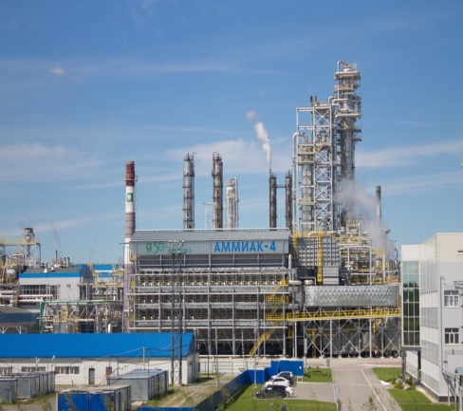
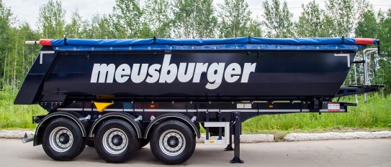

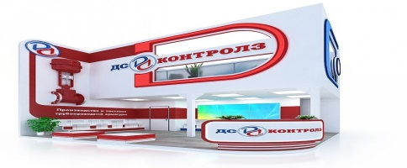
08
АДМИНИСТРАЦИЯ ВЕЛИКОГО НОВГОРОДА
Крупные инвестиционные проекты, реализуемые в производственной сфере
ПАО «Акрон» - реконструкция агрегата цеха № 6 карбамида
с увеличением мощности до 2050 т/сутки
ПАО «Акрон» - строительство отделения по производству метанола
ПАО «Акрон» - увеличение мощности агрегатов «Аммиак - 2» и «Аммиак - 3»
ПАО «Акрон» - строительство производства кальциевой селитры мощностью 100 тыс.т в год
ЗАО «Новтрак» - строительство двух цехов
ООО «ПК «Волховец» - строительство цеха лесопиления
ЗАО «ДС Контролз» - строительство производственно-офисного здания

Slide 9
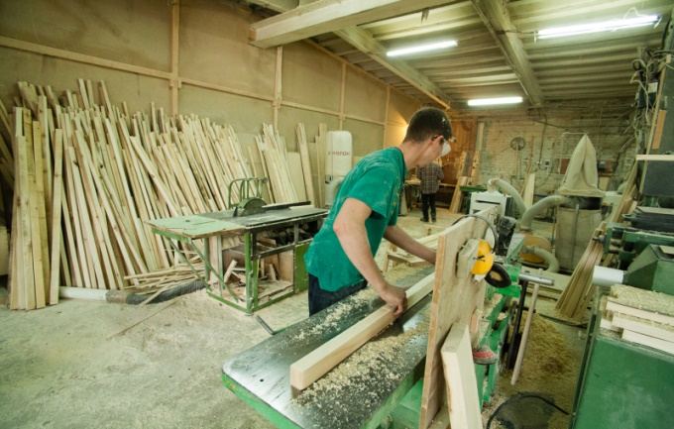
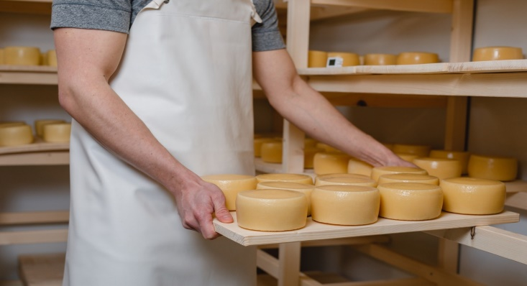
09
АДМИНИСТРАЦИЯ ВЕЛИКОГО НОВГОРОДА
Развитие малого и среднего предпринимательства
Задача на 2021 год:
увеличение количества субъектов МСП, включая ИП и самозанятых, до 11 980 ед.
Число субъектов МСП
(по состоянию на 10.06.2021), ед.
Количество самозанятых граждан –
3174 чел.

Slide 10
10
АДМИНИСТРАЦИЯ ВЕЛИКОГО НОВГОРОДА
Механизмы развития экономического сектора
41
инвестиционная площадка
площадью более
195 га
2
бизнес-инкубатора
бизнес-инкубатор «X10»
(8 резидентов)
бизнес-инкубатор «НФПМП»
(5 резидентов)
3
технопарка
технопарк «Трансвит»
(10 резидентов)
технопарк «ГАРО»
(4 резидента)
технопарк «X10»
(3 резидента)
Результат – появление новых и развитие высокотехнологичных производств

Slide 11

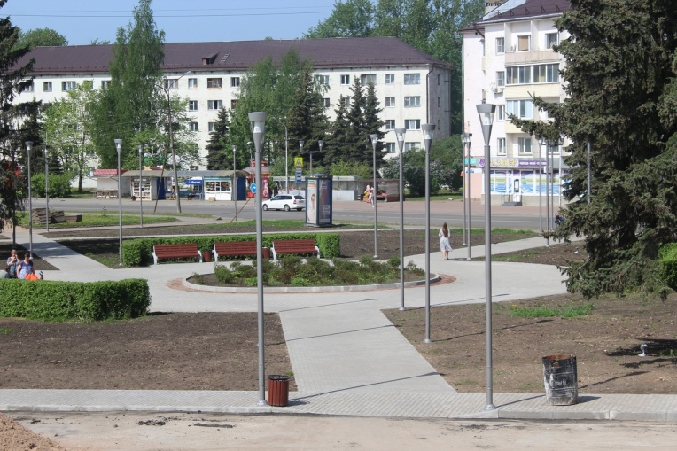
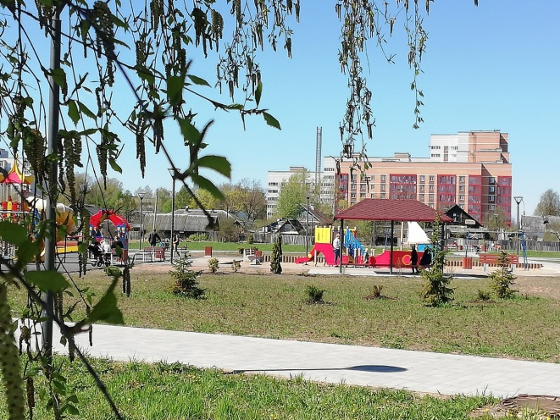
11
АДМИНИСТРАЦИЯ ВЕЛИКОГО НОВГОРОДА
Ремонт общественных территорий
Период | Всего расходов (тыс.руб.) | Федеральный бюджет (тыс.руб.) | Областной бюджет (тыс.руб.) | Бюджет Великого Новгорода (тыс.руб.)
2021 год (план) | 64 370,4 | 49 951,4 | 1 544,9 | 12 874,1
В 2021 году планируется выполнить:
благоустройство 5 общественных территорий: парков Веряжский, Юности, 30-лет Октября, сквера Памяти, сквера у ДКМ «Город»
разработку 3-х проектов благоустройства
Планы на 2022 год :
благоустройство общественных территорий: «Псковской рощи», «Деревяницкой рощи» и парка «Чистые пруды»

Slide 12
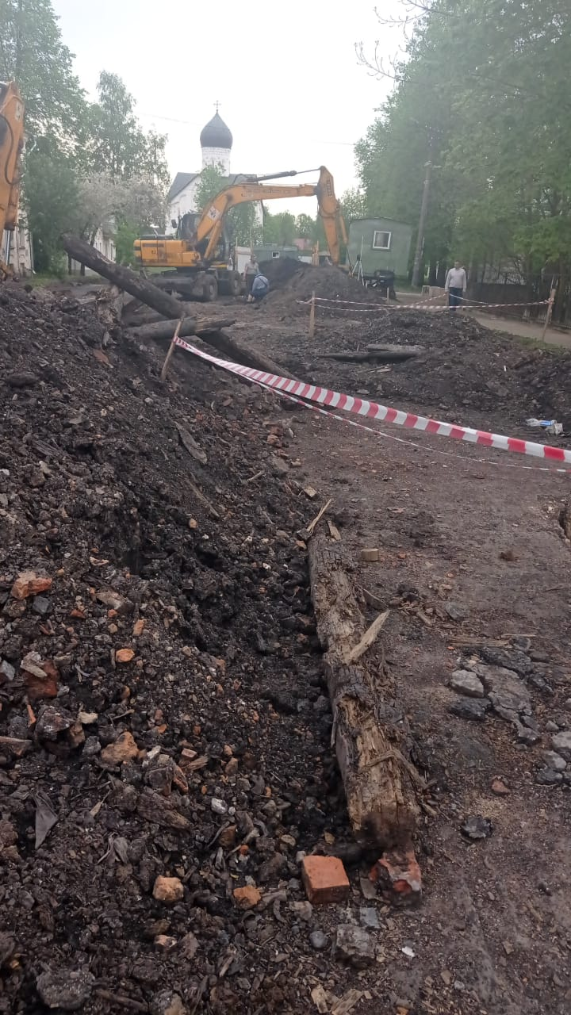
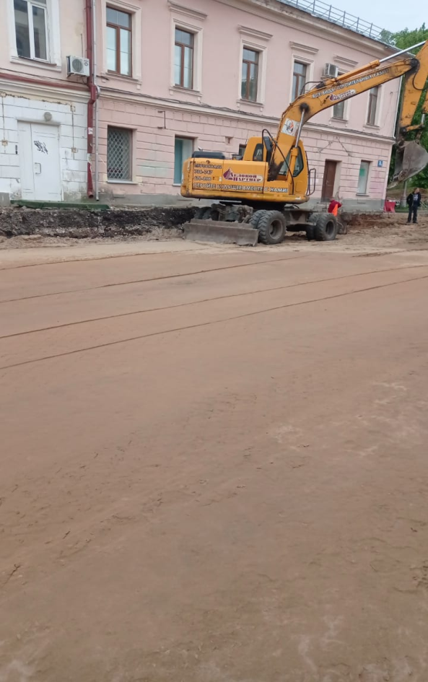
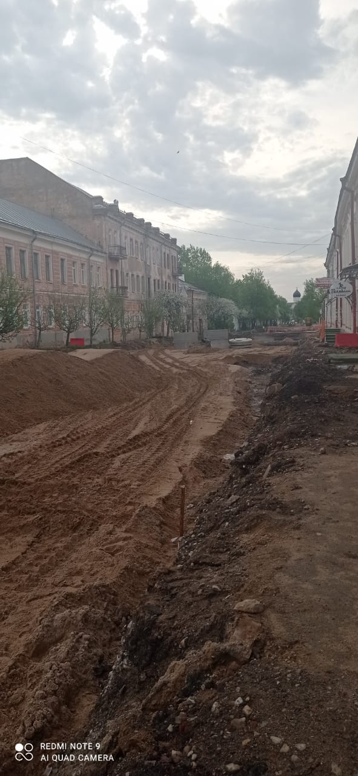
12
АДМИНИСТРАЦИЯ ВЕЛИКОГО НОВГОРОДА
Реконструкция Ильина улицы
срок окончания работ – 25.11.2021

Slide 13
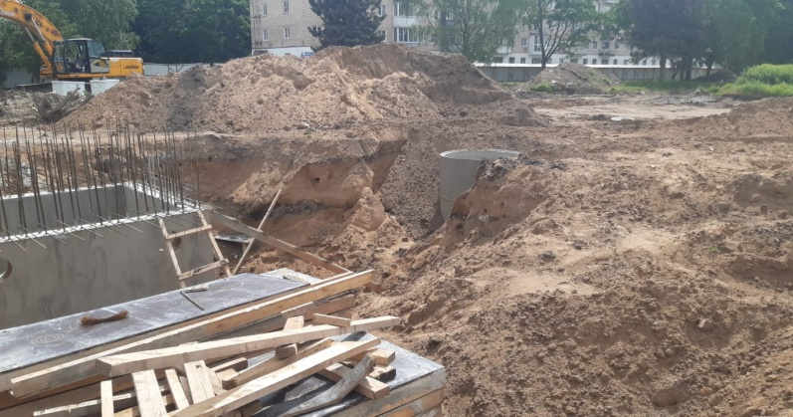
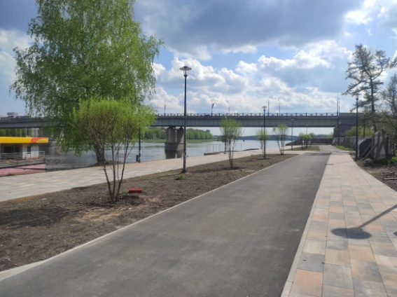
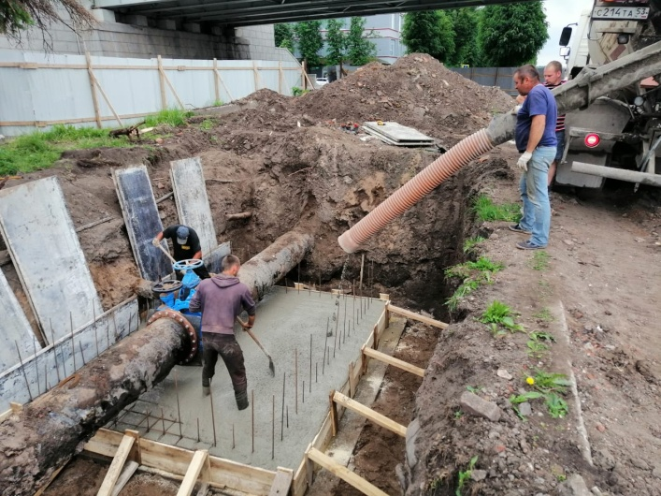
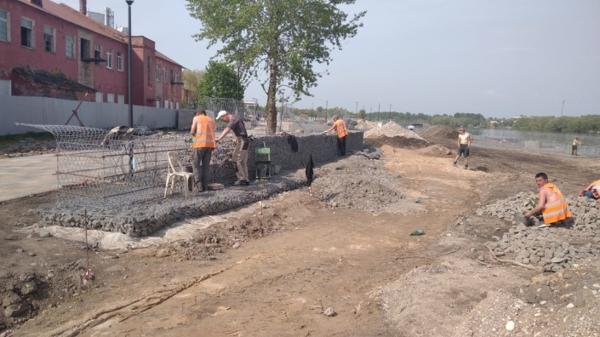
13
АДМИНИСТРАЦИЯ ВЕЛИКОГО НОВГОРОДА
Реконструкция набережных А.Невского и Софийской
Набережная А.Невского
Софийская набережная
срок окончания работ – 01.12.2021
срок окончания работ – 29.10.2021

Slide 14
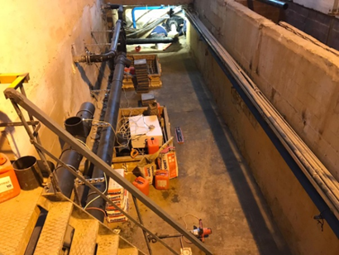
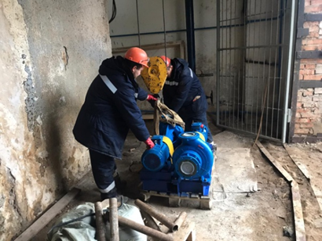
14
АДМИНИСТРАЦИЯ ВЕЛИКОГО НОВГОРОДА
Реконструкция Левобережных очистных сооружений
2021 год:
завершение работ по реконструкции Левобережных очистных сооружений
Общая стоимость мероприятий:
289,3 млн.руб.
Результат:
ликвидация вредного воздействия на реку Волхов, обновление коммунальной инфраструктуры, улучшение качества жизни горожан

Slide 15

15
АДМИНИСТРАЦИЯ ВЕЛИКОГО НОВГОРОДА
Государственная программа «Чистая вода в Новгородской области на 2019 – 2024 годы»
Великий Новгород вошел в состав участников государственной программы «Чистая вода в Новгородской области на 2019 – 2024 годы»
Цель: улучшение качества питьевой воды из систем централизованного водоснабжения
Реализация мероприятий:
2023-2024 годы
Общая сумма затрат: 548,0 млн.руб.

Slide 16

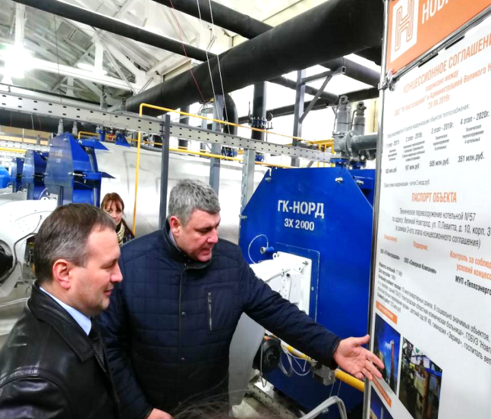
16
АДМИНИСТРАЦИЯ ВЕЛИКОГО НОВГОРОДА
Реализация концессионного соглашения ООО «ТК Новгородская»
В 2021 году будет выполнено:
техперевооружение основной левобережной котельной № 71
На эти цели будет направлено:
290,0 млн.руб.

Slide 17
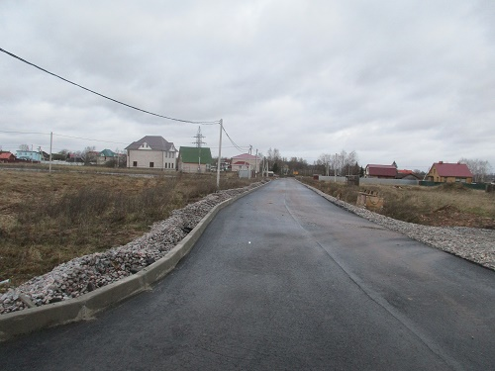
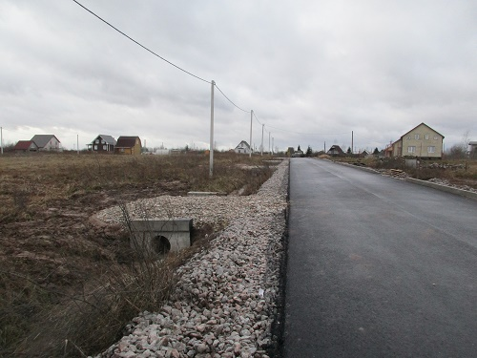
17
АДМИНИСТРАЦИЯ ВЕЛИКОГО НОВГОРОДА
Стимулирование развития жилищного строительства
В 2021 году планируется:
завершение строительства подъездных путей к земельным участкам, выделенным под ИЖС для льготных категорий граждан в микрорайоне Кречевицы
Планы на 2022 год:
начало строительства подъездных путей к земельным участкам в Деревяницком жилом районе (I и II этапы)
завершение разработки ПСД по строительству ул.Б.Московская и реконструкции ул.20 Января

Slide 18
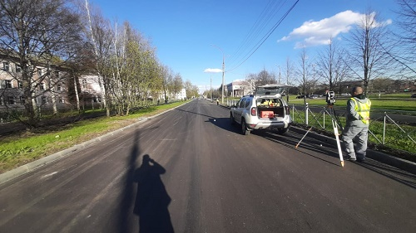
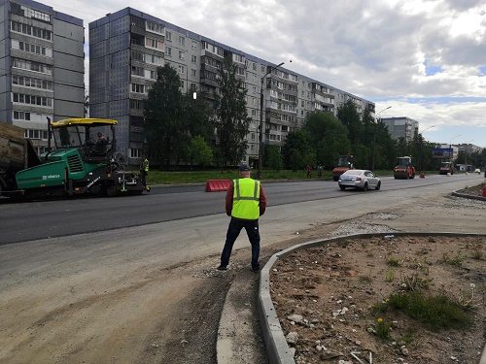
18
АДМИНИСТРАЦИЯ ВЕЛИКОГО НОВГОРОДА
Ремонт и содержание автомобильных дорог
В 2021 году планируется выполнить:
ремонт 31 участка улично-дорожной сети общей протяженностью 18 км в рамках национального проекта «БКД»
ремонт 23 местных проездов в рамках регионального проекта «Дорога к дому»
Планы на 2022 год:
ремонт 15 участков протяженностью 13 км в рамках национального проекта «БКД»
продолжение работ в рамках регионального проекта «Дорога к дому»
Наименование показателя | На 01.01.2021 | На 01.01.2022 | На 01.01.2023
Доля дорог, отвечающих нормативным требованиям, % | 69 | 72 | 76

Slide 19
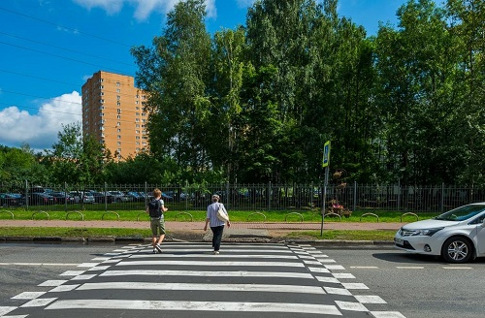

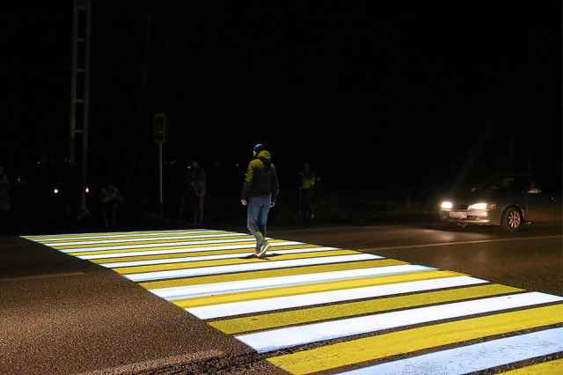
19
АДМИНИСТРАЦИЯ ВЕЛИКОГО НОВГОРОДА
Безопасность дорожного движения
Показатель | 5 месяцев 2020 года | 5 месяцев 2021 года | 5 месяцев 2020 года к 5 месяцам 2021 года, в %
Количество происшествий с пострадавшими, чел. | 127 | 96 | снижение на 24,4 %
Количество раненых в происшествиях, чел. | 169 | 115 | снижение на 32 %
В 2021 году планируется выполнить:
оборудование дополнительными источниками освещения 36 пешеходных переходов
оборудование в виде трапециевидной искусственной неровности 7 пешеходных переходов
проектирование 10 светофоров
Планы на 2022 год
установка 10 светофоров

Slide 20
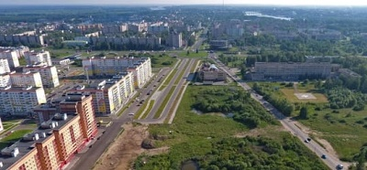
20
АДМИНИСТРАЦИЯ ВЕЛИКОГО НОВГОРОДА
Капитальный ремонт и реконструкция
автомобильных дорог
В 2021 году запланировано:
выполнение капитального ремонта улиц Славянская, Речная
начало проведения капитального ремонта участка ул.Великая
разработка ПСД по реконструкции
ул.Вересова и местного проезда между жилым районом «Ивушки» и автодорогой «Новгород-Хутынь»
разработка ПСД на капитальный ремонт участка ул.Нехинской
(от д. № 59 до д. № 61)
Планы на 2022 год:
завершение капитального ремонта участка ул.Великая
начало выполнения работ по капитальному ремонту участка
ул.Нехинской
строительство улиц Спасателей, Профессора Сороки, Советской Армии, Ворошилова (в случае принятия положительного решения по строительству школы по ул.Профессора Сороки

Slide 21
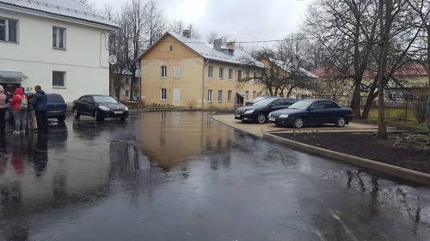
21
АДМИНИСТРАЦИЯ ВЕЛИКОГО НОВГОРОДА
Ремонт дворовых территорий
Период | Всего расходов (тыс.руб.) | Федераль-ный бюджет (тыс.руб.) | Областной бюджет (тыс.руб.) | Бюджет Великого Новгорода (тыс.руб.) | Средства собственни-ков жилых помещений (тыс.руб.)
2021 год (план) | 53 068,1 | 34 160,5 | 1 056,5 | 10 304,3 | 7 546,8
В 2021 году планируется:
благоустроить 27 дворовых территорий
Планы на 2022 год:
благоустройство 27 дворовых территорий
ул. Михайлова, д.38/18

Slide 22
22
АДМИНИСТРАЦИЯ ВЕЛИКОГО НОВГОРОДА
Содействие развитию гражданского общества и поддержка социально ориентированных некоммерческих организаций
9 проектов ТОС участвуют в приоритетном региональном проекте «Территориальное общественное самоуправление».
Размер бюджетных ассигнований на эти цели:
300,0 тыс.руб. (бюджет Великого Новгорода)
900,0 тыс.руб. (областной бюджет)
ТОС
Поддержка инициативных проектов граждан
муниципальный проект «Школьный бюджет» (500,0 тыс.руб.)
поддержка проектов местных инициатив граждан (200,0 тыс.руб.)
Предоставление субсидий социально ориентированным некоммерческим организациям на реализацию социально значимых программ (проектов) по видам деятельности.
Размер бюджетных ассигнований на эти цели: 1000,0 тыс.руб. (бюджет Великого Новгорода)
СО НКО

Slide 23
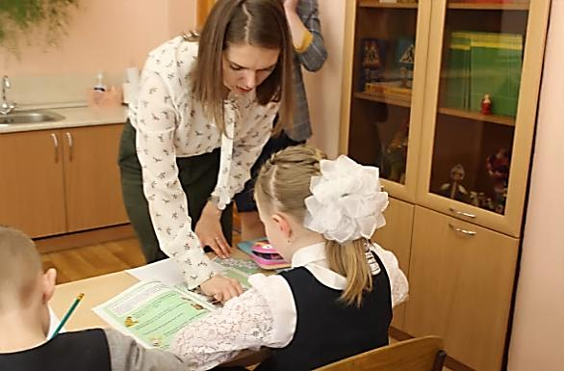
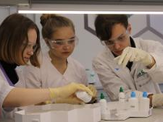
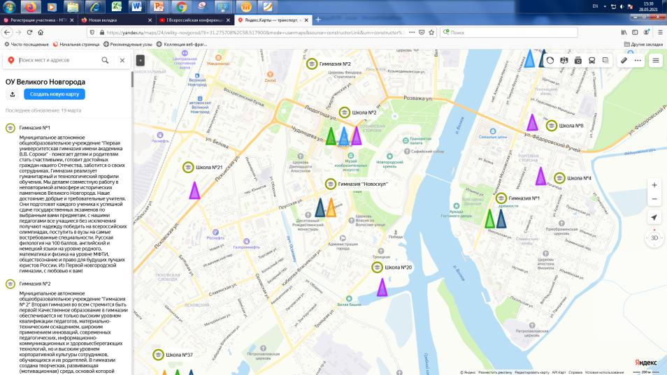
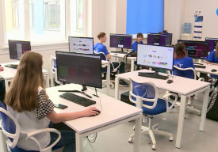
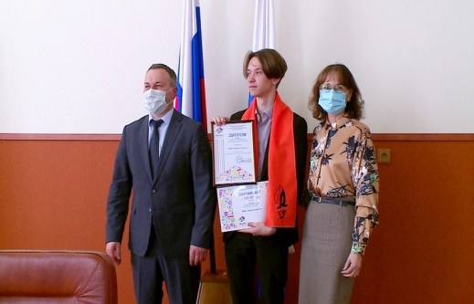

23
АДМИНИСТРАЦИЯ ВЕЛИКОГО НОВГОРОДА
Реализация муниципального кластерного проекта «Код успеха»
Интерактивная карта. Профиль. Образование. Карьера.
Http://vnovobr.Ru/pages/?Id=119
Распределение школ по профилям обучения (ед.)

Slide 24

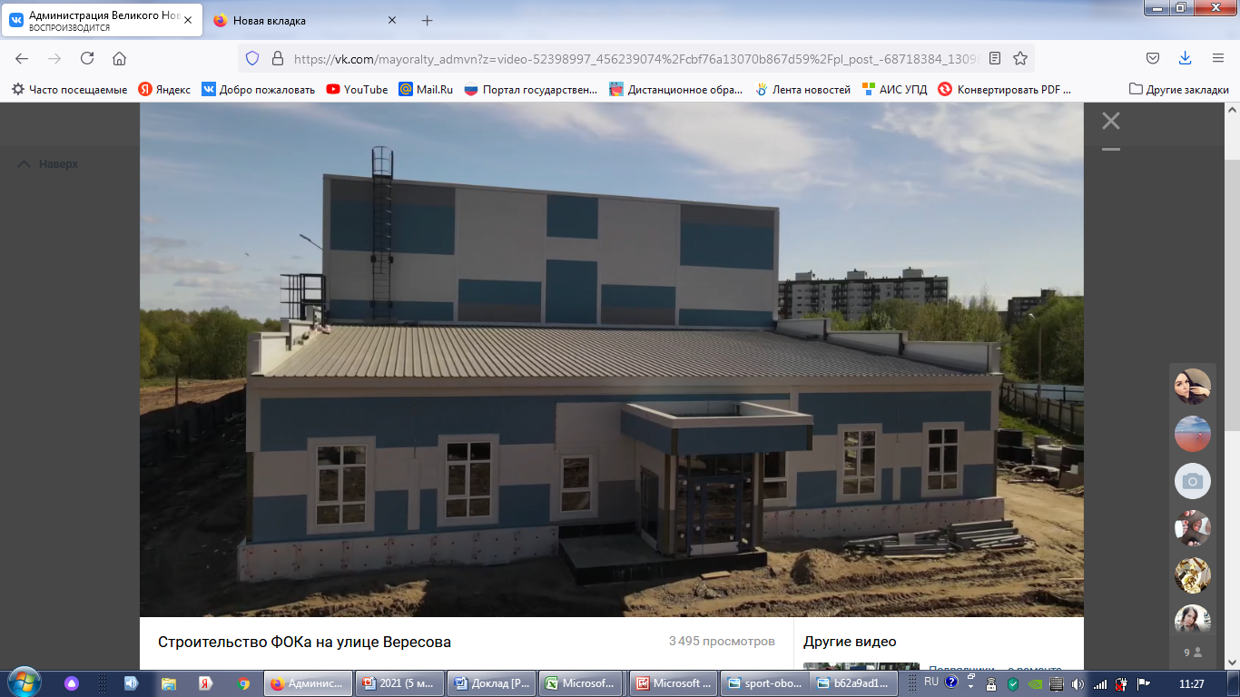
24
АДМИНИСТРАЦИЯ ВЕЛИКОГО НОВГОРОДА
Реализация федерального проекта «Спорт - норма жизни» национального проекта «Демография»
Период | Сумма плановых расходов (тыс.руб.) | Федеральный бюджет (тыс.руб.) | Областной бюджет (тыс.руб.) | Бюджет Великого Новгорода (тыс.руб.)
2020 год | 63 893,2 | 61 914,4 | 1 914,9 | 63,9
2021 год | 75 553,3 | 73 213,4 | 2 264,3 | 75,6
Наименование ДОУ
Мероприятие:
строительство физкультурно-спортивного комплекса по ул.Вересова в квартале 239
Строительная готовность объекта на 17.06.2021 составляет 80,5 %
Срок окончания работ: 30.10.2021

Slide 25
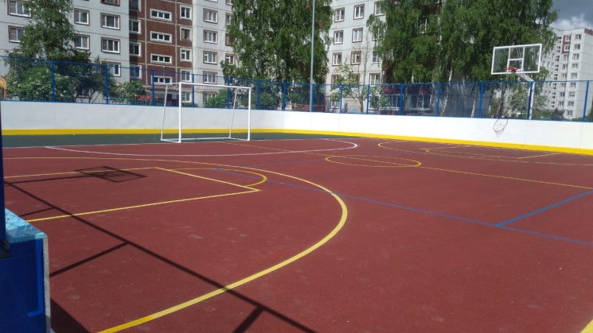
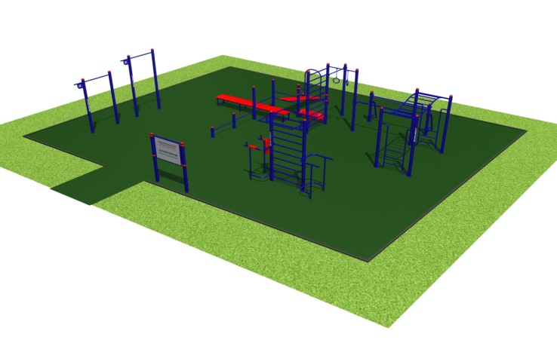
25
АДМИНИСТРАЦИЯ ВЕЛИКОГО НОВГОРОДА
Модернизация спортивной инфраструктуры
Реализация благотворительного проекта
«Газпром — детям»:
установка универсальной спортивной площадки на территории МАОУ «Гимназия № 4 имени Героя Советского Союза, Почетного гражданина Новгорода И.А. Каберова»
Открытие состоялось 1 июня 2021 года
Реализация социального проекта «Поколение «Спортмастер»:
поставка спортивного оборудования для обустройства спортивной площадки размером 10 х 10 м в мкр.Кречевицы
Срок сдачи спортивной площадки –
до 15 июля 2021 года

Slide 26

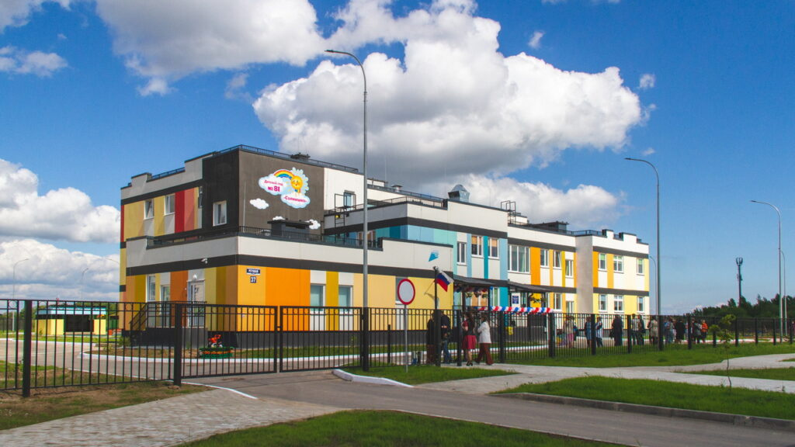
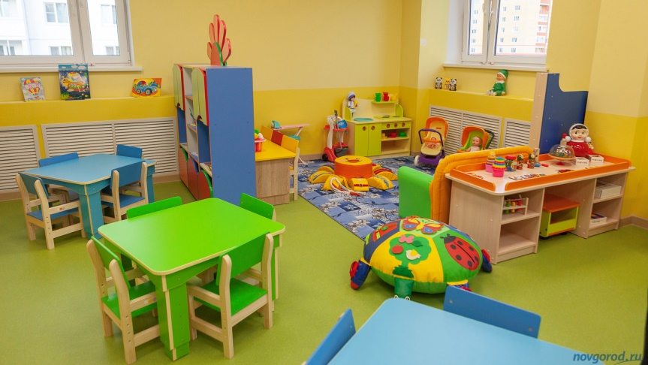
26
АДМИНИСТРАЦИЯ ВЕЛИКОГО НОВГОРОДА
Реализация национального проекта «Демография». Обеспечение детей от
2 месяцев до 3 лет местами в детских садах города в шаговой доступности
В 2021 году введены в эксплуатацию два детских сада по 190 мест каждый на ул.Вересова и ул.Речной
Общая стоимость работ 3 детских садов составляет 488,9 млн.руб.

Slide 27
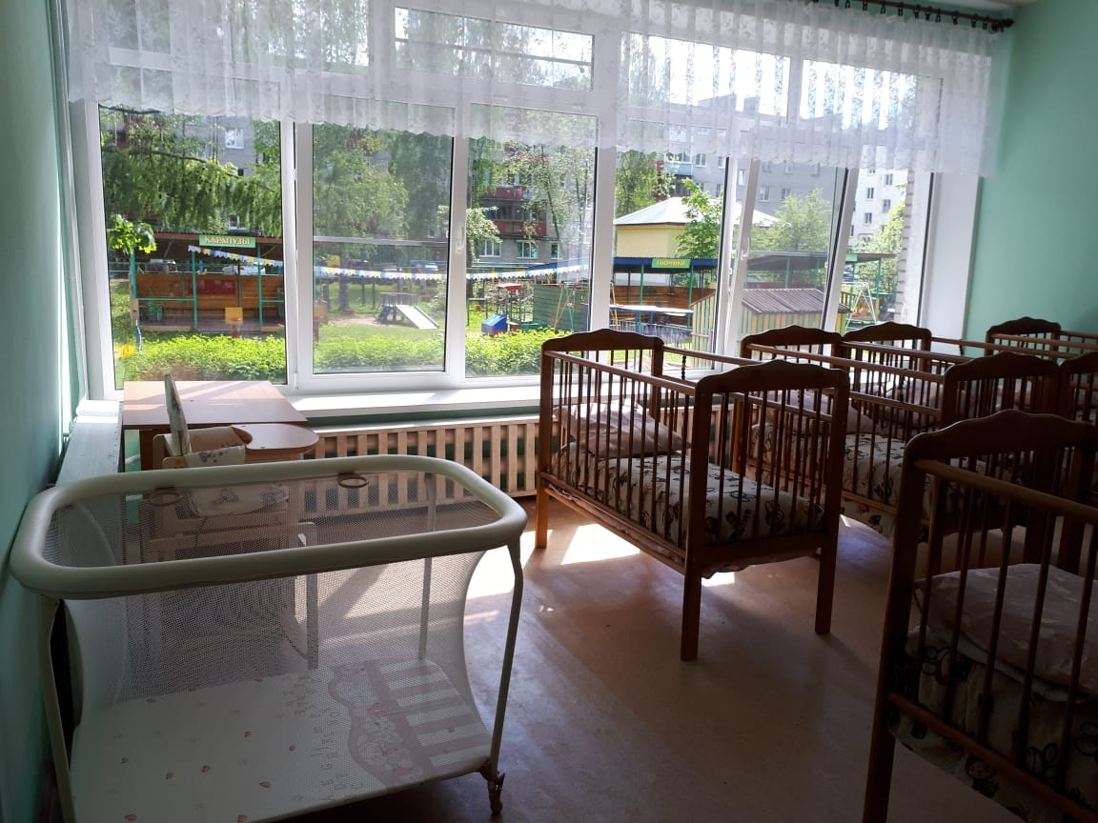
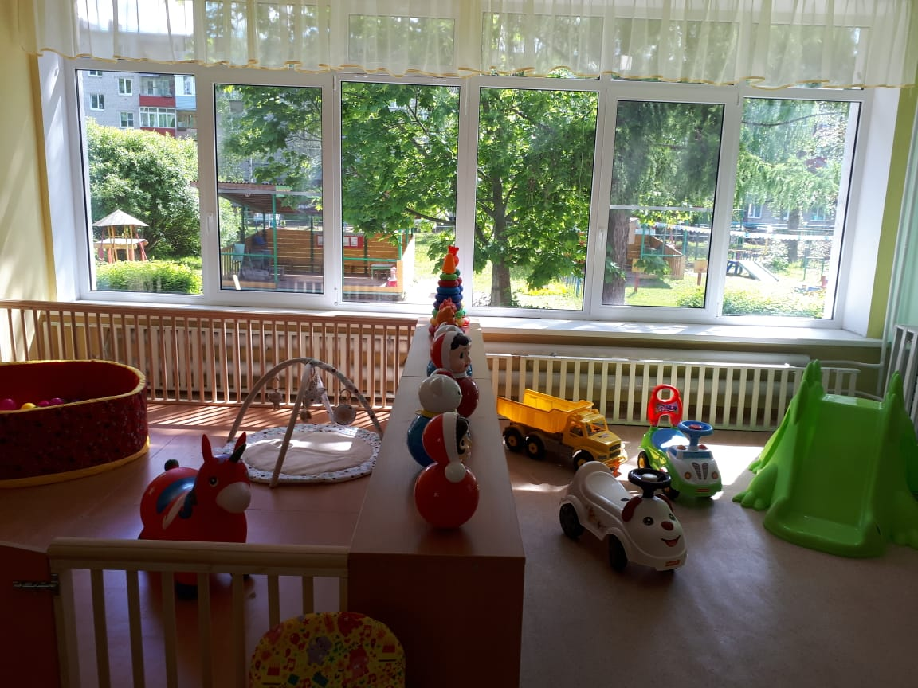
27
АДМИНИСТРАЦИЯ ВЕЛИКОГО НОВГОРОДА
Открытие новой развивающей группы полного дня «Играем вместе и растем» для детей с 6 месяцев до 1 года
1 июня 2021 года на базе МАДОУ № 60, ул.Зелинского, д.24А
Обеспечивается правильное сбалансированное питание, оборудовано место для кормления «Мать и дитя», два воспитателя (по сменам) в течение дня на группе.
На создание группы направлено 1,5 млн.руб. из бюджета Великого Новгорода

Slide 28

28
АДМИНИСТРАЦИЯ ВЕЛИКОГО НОВГОРОДА
Модернизация учреждений культуры
План на 2021 год | Сумма плановых расходов на 2021 год | Срок выполнения работ по контракту
Проведение капитального ремонта в детской школе искусств им. Аренского | 8,2 млн.руб. (федеральный бюджет) | 15.07.2021
Создание модельной муниципальной библиотеки в Центральной детской библиотеке им. В.В. Бианки | 5,0 млн.руб. (федеральный бюджет) | 15.06.2021
Проведение противоаварийных ремонтно-реставрационных работ здания городского Центра культуры и досуга имени Н.Г. Васильева | 20,4 млн.руб. (бюджет Великого Новгорода); 12,2 млн.руб. - изготовление ПСД по реставрации и приспособлению для современного использования, а также благоустройство территории (бюджет Великого Новгорода) | 01.11.2021 01.09.2021

Slide 29
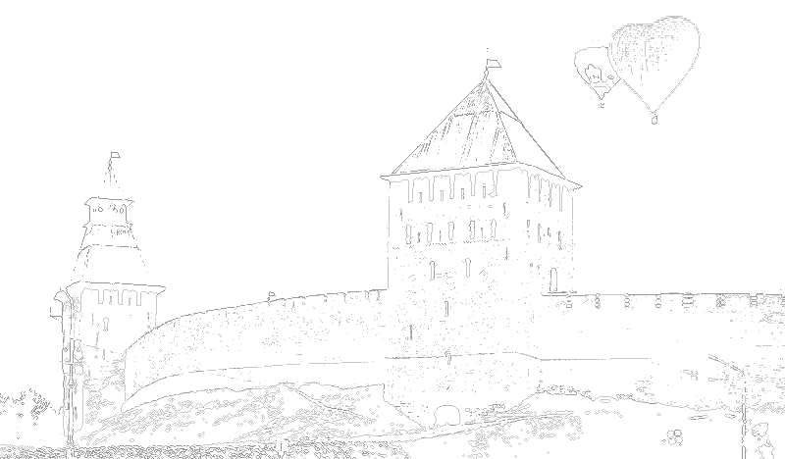
Спасибо
за внимание!

